Slide 1
ТЕМА «КАКОЕ ПРЕИМУЩЕСТВО У ХОДЬБЫ НА ШЕСТИ НОГАХ?»

Slide 2
Что общего у насекомых, изображенных на картинках?

Slide 3
Опишите насекомое, изображенное ниже: название, количество лап, количество усиков?

Slide 4
Какая из божьих коровок находится в более устойчивом положении?

Slide 5
Если центр тяжести расположен внутри фигуры, то она не опрокинется.

Slide 6
«Божья коровка»

Slide 7
Для устойчивого положения необходимы, по крайней мере, три точки опоры

Slide 8
КОНТРОЛЬНЫЕ ЗАДАНИЯ
В1. Какие из обозначенных частей будут двигаться вместе, если включить мотор? Обведите правильные цифры.

Slide 9
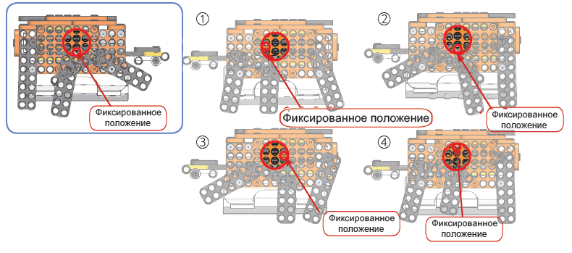
В2. Обратите внимание на лапу божьей коровки на картинке в рамке. На какой из картинок показано правильное расположение лапы, находящихся на другой стороне?

Slide 10
В3. Какой из изображённых стульев находится в устойчивом положении?

